Slide 1
الطاقة الجسمية ..1
ا.د. محمود سليمان عزب
Dr. Mahmoud Solaiman Azab
جامعة فلسطين التقنية – خضوري
Palestine Technical University- Khadouri
دائرة التربية الرياضية

Slide 2
الطاقة الجسمية:
الطاقة الجسمية جزءٌ مهم وفعّال في حياة الفرد بل هي عصب الحياة الذي يرتكز عليه كل شيء في حياة الفرد والمجتمع وهي نعمة من الله تعالى وهبها لجميع مخلوقاته للعيش في هذا الكون العظيم فالنشاط البدني هو الذي شيَّد معظم الحضارات وبني الأمم ولو ألقيت نظرة سريعة حولك لوجدت أنّ معظم الأشياء قد استخدم فيها النشاط البدني الذي هو أساس الحياة كما أنّه لا يستطيع الإنسان أن يمارس النشاطات اليومية دون الطاقة اللازمة لذلك والقيام بالعمال المكلف بها.

Slide 3
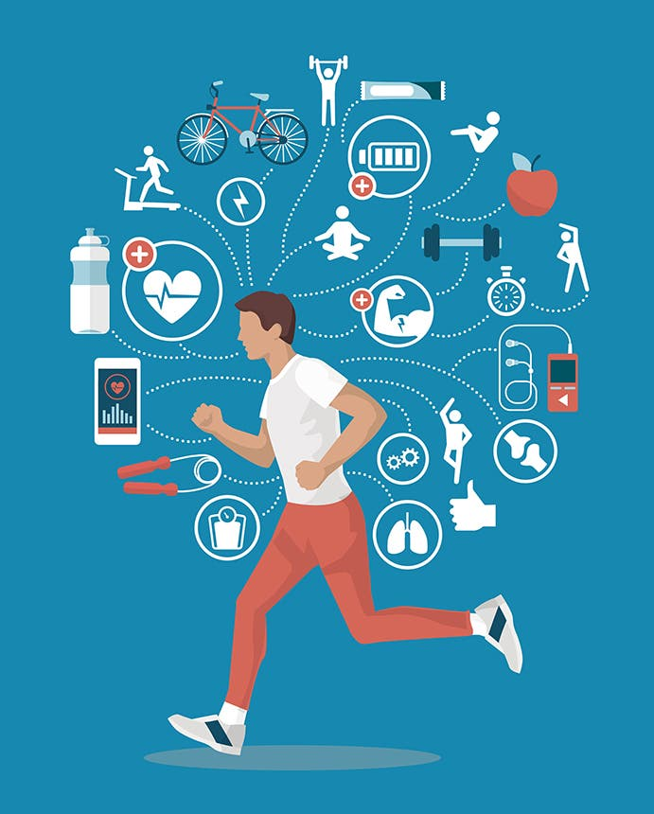

Slide 4
الطاقة:
هي القوة التي تعمل على تحريك الأشياء ونقلها من مكان إلى مكان آخر.
الطاقة الجسمية:
هي القوة التي تعمل على تحريك العضلات وتحريك الجسم من مكان إلى آخر والقيام بالنشاطات اليومية.

Slide 5
- الرياضي الذي يفقد من وزنه ( 4 – 7 ) % يحتاج الى ( 36 ) ساعة للتعويض التام (الاماهة التامة).
8- تدعيم قوة التحمل اذ تشير التجارب انه كلما زاد تناول الماء بالمقدار الموصى به أثناء التمرين قلّ استهلاك الكلايكوجين الذي تحتاج اليه العضلات ليعطيها الطاقة، فتناول السوائل أثناء ممارسة النشاط البدني يجعل العضلات تستهلك تلك السوائل بدلا من الكلايكوجين (أي تكسير كلايكوجين العضلة للحصول على الطاقة ) ونتيجة لذلك سوف لن يحصل اجهاد سريع للعضلة وبذلك نستطيع تأخير ظهور التعب، لان كمية الماء في الكبد تقدر ب75 % وبالعضلات حوالي 80%.

Slide 6
فوائد الطاقة هي:
- الأساس في حركة الجسم وتنقلاته.
- الأساس في بقاء المخلوقات على قيد الحياة.
- القيام بالنشاطات مثل ممارسة الرياضة.

Slide 7
مصادرها الأساسية:
الطعام هو المصدر للطاقة و جسم الإنسان يحتاج لجميع مصادر الغذاء من كربوهيدرات (نشويات) Carbohydrates و بروتينات Proteins و دهون fat . ويحتاج الجسم الطبيعي هذه المصادر لإنتاج الطاقة بنسب مُختلفة. - الكربوهيدرات 50% - الدهون 35% - البروتينات 15%

Slide 8
الخاتمة
اشكر لكم حسن اصغائكم
والسلام عليكم ورحمة الله وبركاته

